Slide 1
ДЕРЖИ КТО ИМЕЕШЬ

Slide 2
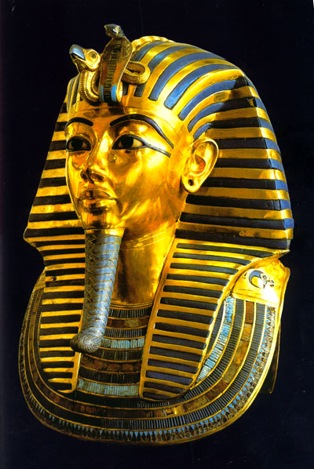
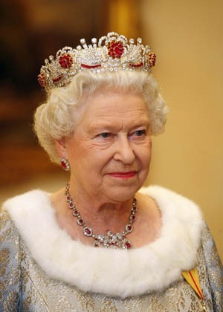
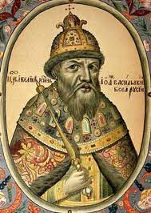
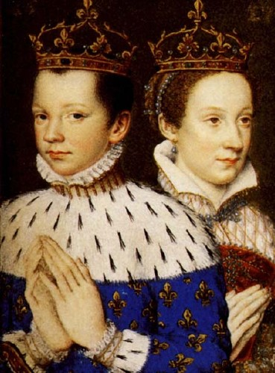
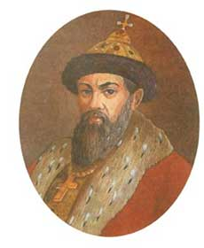

Slide 3
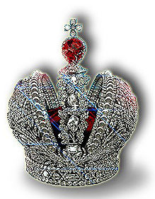
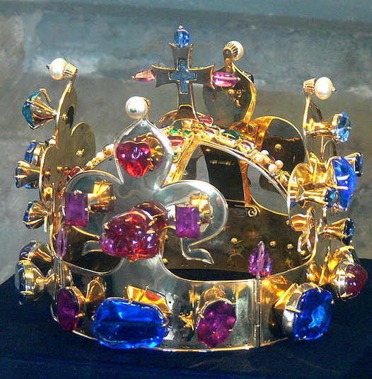
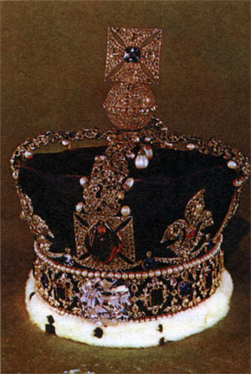
Императорская Корона
Елизаветы II
3 кг
Большая
Императорская
Корона
1,9 кг
Корона
Врацлава
2,5 кг

Slide 4
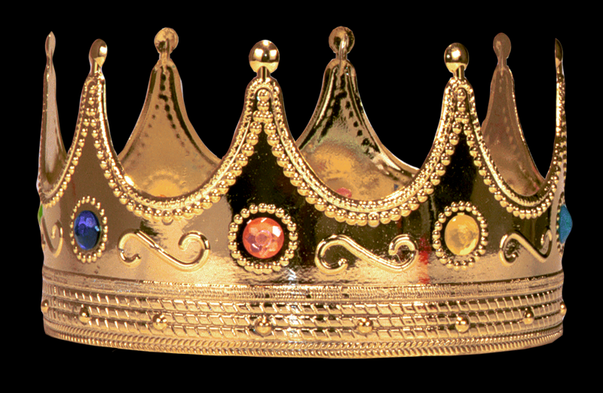
«Слушай, сын мой, наставление отца твоего и не отвергай завета матери твоей, потому что это прекрасный венок для головы твоей»
Притчи 1:8-9

Slide 5
Российские семьи
748 000 детей- сироты (население Краснодара);
105 000 детей- воспитываются в детских домах;
68 000 детей- находятся под опекой;
7 100 000 детей – воспитываются в неполных семьях (население Лондона, Болгарии).

Slide 6
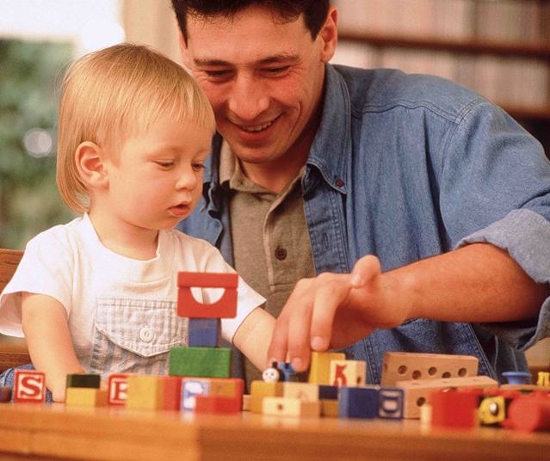
«Благополучные» семьи
=60
23, 5
=5

Slide 7
Если ребенок видит вражду-
он научится осуждению и злобе;
Если ребенок слышит насмешки-
он станет застенчив;
Если ребенка ругают-
он станет жить с чувством вины;
Если ребенок видит терпение и прощение- он научится терпеть и прощать;
Если ребенка хвалят-
он вырастет благодарным и уверенным в себе;
Если к ребенку справедливы-
он познает правосудие
Если ребенка любят-
он познает любовь.

Slide 8
«Если говорить обо мне, то никто не может сказать в мой адрес: "Из болота – к Богу". Я там не был, и, честно говоря, даже близко никогда не подходил. Но то, что я избежал "болота" – не моя заслуга. Я уверен, что именно молитвы моей матери не дали сбиться мне с пути. Молитва – лучший способ привить вашему сыну или дочери христианские ценности.»

Slide 9
Вот награда от Господа…
1. Я всегда
стараюсь им помогать;
2. Я всегда их понимаю;
3. Я всегда за них молюсь;
4. Я стараюсь их не раздражать;
5. Я стараюсь радовать их моими успехами в школе

Slide 10
Обратная сторона медали…
1. Я часто
поступаю по-своему;
2. Я могу повысить
голос на родителей;
3. Мне приходится
повторять по нескольку раз, чтобы я сделал то, что нужно;
4. Я не люблю делать работу по дому;
5. Я мог бы учиться
лучше, но этого
не делаю

Slide 11
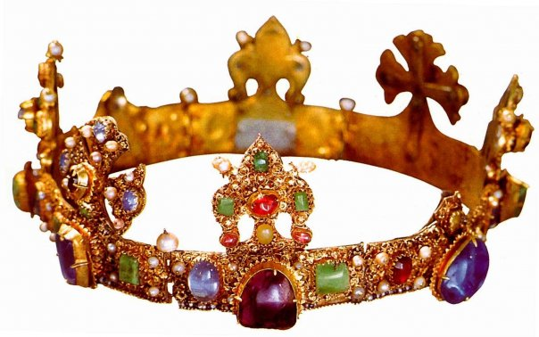
«Держи, что имеешь,
дабы кто не восхитил
твоего»
Откровения 3:11

